Slide 1
PERIFERNÍ NERVOVÝ SYSTÉM + AUTONOMNÍ NERVOVÝ SYSTÉM
Jana Vaněčková

Slide 2
Pns + ans
PNS
31 PÁRŮ MÍŠNÍCH NERVŮ (KRČNÍ, HRUDNÍ, BEDERNÍ, KŘÍŽOVÉ, KOSTRČNÍ)
+
12 PÁRU HLAVOVÝCH NERVŮ
ANS
SYMPATICUS + PARASYMPATICUS + ENTERÁLNÍ NERVOVÝ SYSTÉM
NERVY + GANGLIA

Slide 3
Obecná stavba nervové tkáně
Základní dělení na:
Cns = centrální nervový systém
Mozek + mícha
Pns = periferní nervový systém
Nervy + nervová ganglia
Funkční a stavební jednotka nervového systému je neuron
+
Neuroglie = podpůrné buňky (90% NS)
Rozdělení na šedou a bílou hmotu
Notes:
Šedá hmota = těla neuronů, bílá hmota – výběžky neuronů
Koncový mozek – šedá hmota je na povrchu (na okraji) jako kůra + uvnitř jako bazální ganglia
Mícha – šedá hmota je uložena centrálně, na povrchu je bílá hmota

Slide 4
Obecná neurofyziologie
Buňky – glie, neurony
Synapse – popis, neurotransmitery
Nervový vzruch – akční potenciál
Druhy nervových vláken
Mícha -> periferní nervy – kořeny, vnitřní stavba, nervové pleteně a hlavní nervy, mozkové nervy

Slide 5
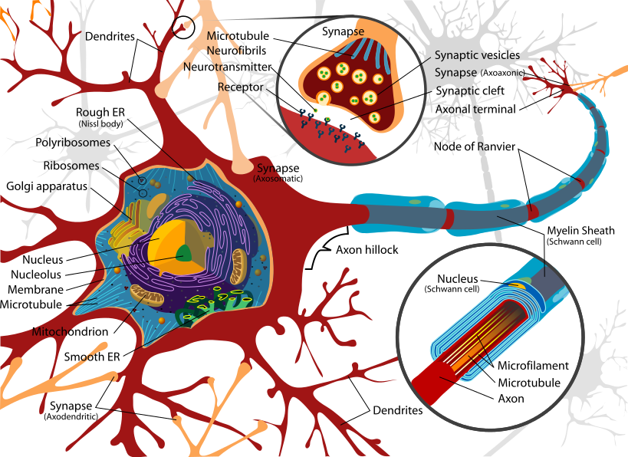
neuron
15-25 miliard neuronů + 300 miliard synapsí
Struktura:
Tělo
Dendrity (aferentní)
Axony (eferentní)
myelinizace
Schopnost přijmout signál + vést signál
Notes:
Dendrity přijímají signály, jsou kratší, než axony a je jich mnoho (+ různé větvení)
Axony (=neurity) vedou vzruch od těla neuronu eferentně, k dalšímu neuronu nebo jiné buňce.
Myelinizace = vznikají tzv. myelinové pochvy. To je v podstatě obalení axonu několika vrstvami buněčné membrány buněk. Tyto myelinové pochvy jsou přerušovány tzv. Ranvierovými zářezy, kde se tato myelinová pochva nevyskytuje. Tohle uspořádání umožňuje rychlejší přenos signálu. (Rychlost přenosu je přímo úměrný síle axonu a délce mezi jednotlivými zářezy)

Slide 6
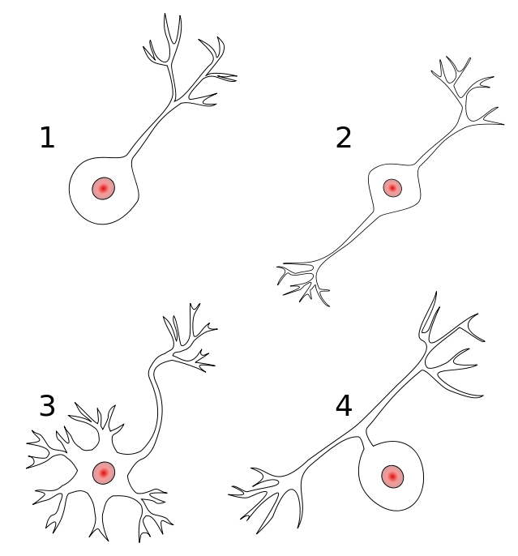
Dělení neuronů
Unipolární
Bipolární
Multipolární
Pseudounipolární
Notes:
Morfologické:
Multipolární - jeden axon + několik dendritů
bipolární - obsahuje jeden axon + jeden dendrit
Unipolární – obsahuje jeden axon (u člověka téměř nejsou)
pseudounipolární - jeden axon + jeden dendrit + splývají

Slide 7
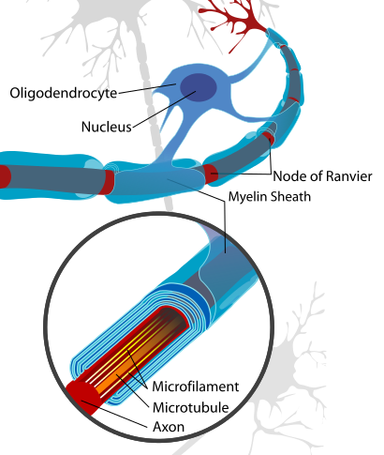
neuroglie
Podpůrná tkáň
Tvoří asi 90% všech buněk NS
Funkce:
Výživa neuronů
Schopnost fagocytózy
Tvorba myelinu
Př: Astrocyty, oligodendrocyty, schwannovy bb, ependymová buňka
Notes:
Oligodendrocyt – CNS

Slide 8
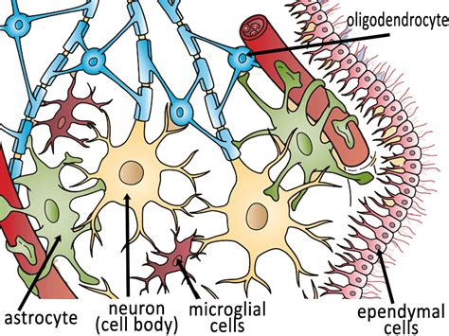
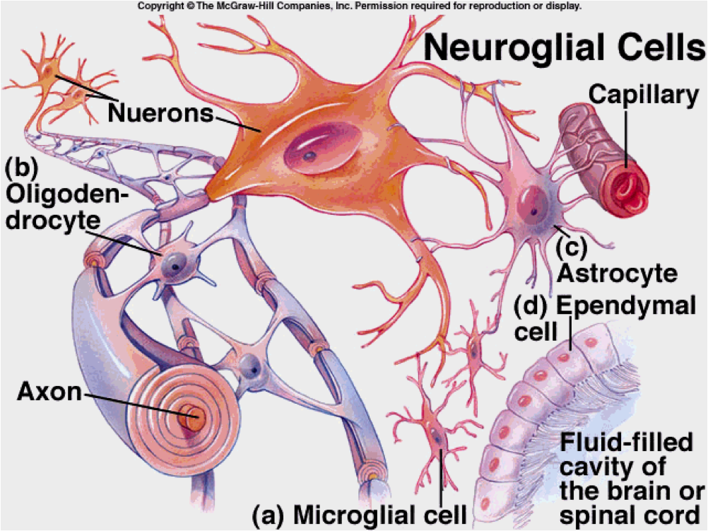

Slide 9
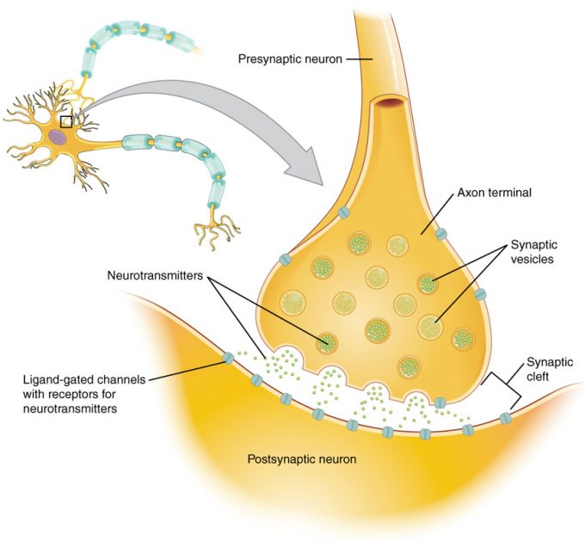
synapse
Kontakt mezi 2 buňkami (membránami) – alespoň 1 z těch buněk je neuron
Přenos nervového vzruchu
Mezi:
Axon – dendrit, axon – axon, Axon – sval, Axon – receptor,….
Chemické synapse - DOMINANTNÍ
Elektrické synapse

Slide 10
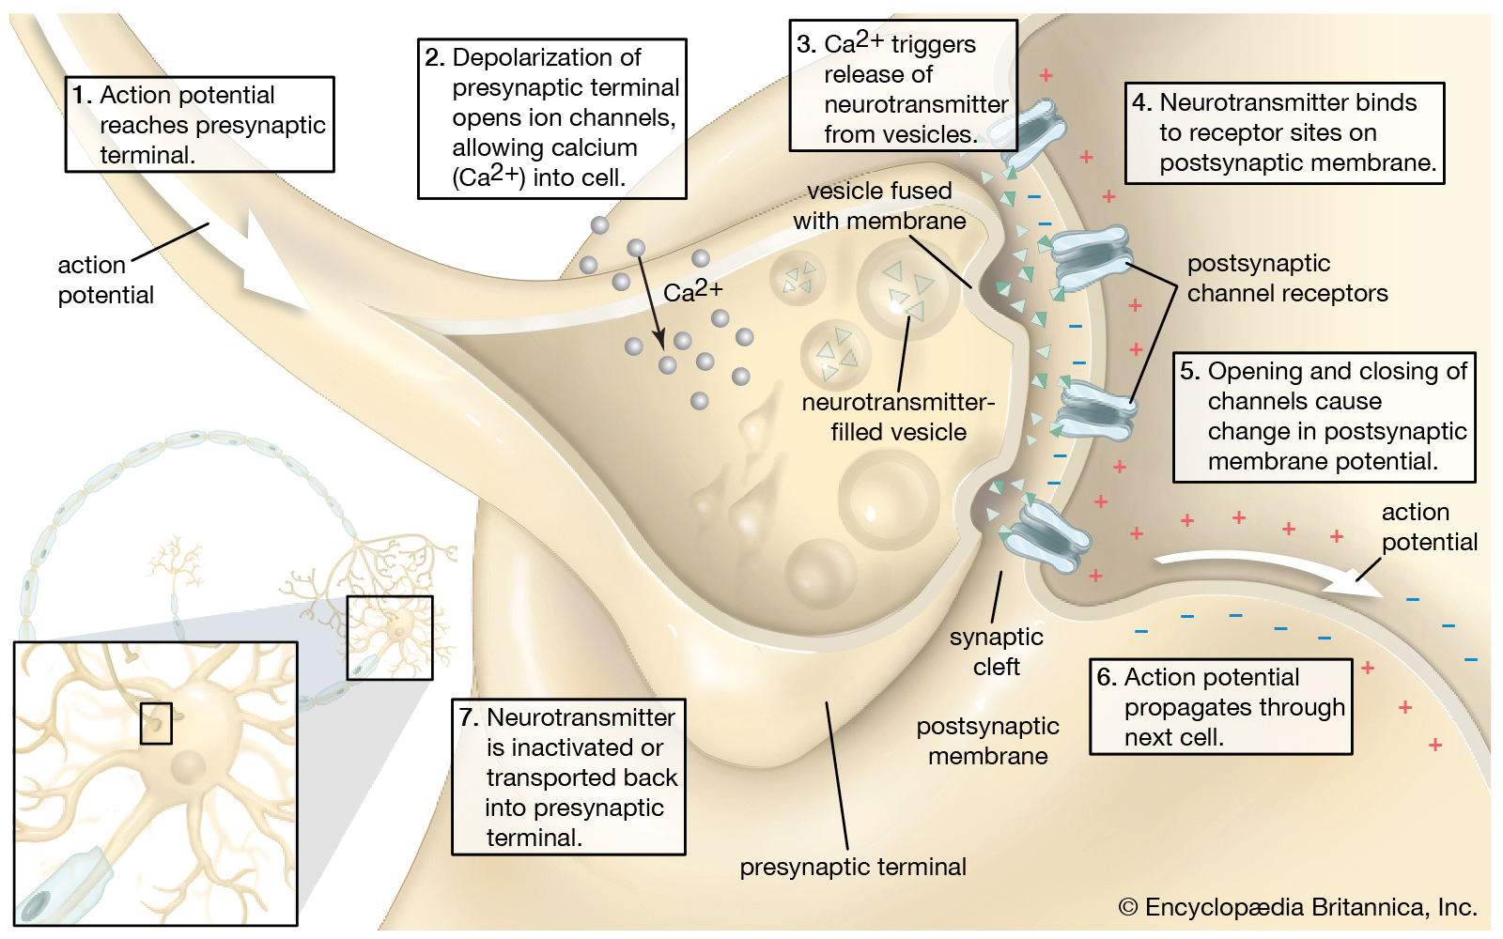
synapse
Vzruch do presynaptického zak. → depolarizace → otevření Ca2+ kanálů → Ca2+ do b. → posunutí vezikulu s nt k membráně → vylití → vazba na receptory postsynapt. Mem. + degradace NT
Notes:
NT = neurotransmiter

Slide 11
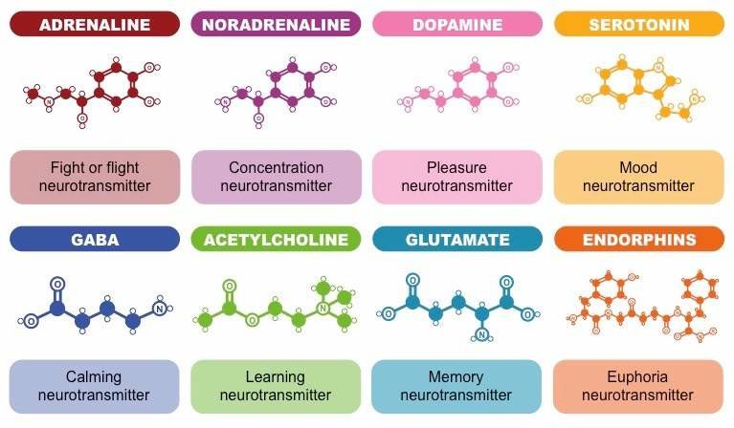
neurotransmitery
Chemická látka přenášející vzruch
Vznik v presynaptické membráně
Vazba na postsynaptickou membránu + vyvolání specifické odezvy
Excitační -> vedou ke * akčního potenciálu
Glutamát, acetylcholin, katecholaminy, serotonin
Inhibiční -> nevedou ke * akčního potenciálu
GABA, acetylcholin, katecholaminy, serotonin

Slide 12
Jaké jsou (funkční) typy nervových vláken?
NERVOVÁ VLÁKNA = AXONY – V PNS jako nervy, v CNS jako dráhy
Inervace = zásobování určité části těla vlákny nervů konkrétního nervu
Somatomotorická inervace (motorická)
Visceromotorická inervace (sympaticus + parasympatikus)
Somatosenzitivní inervace (sezitivní)
Viscerosenzitivní inervace
Receptory v tkáních (chemoreceptory, baroreceptory,..)
Senzorická – ze smyslových orgánů
Dostředivá vlákna (aferentní)
Odstředivá vlákna (eferentní)

Slide 13
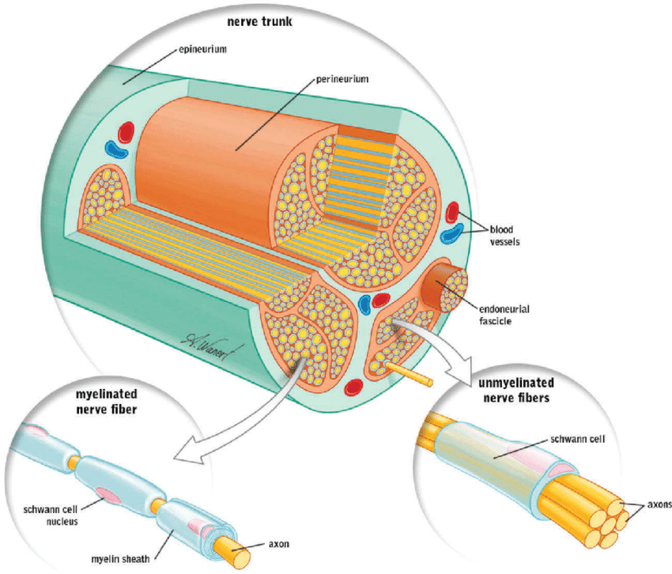

Slide 15
Pns + ans
PNS
31 PÁRŮ MÍŠNÍCH NERVŮ (KRČNÍ, HRUDNÍ, BEDERNÍ, KŘÍŽOVÉ, KOSTRČNÍ)
+
12 PÁRU HLAVOVÝCH NERVŮ
ANS
SYMPATICUS + PARASYMPATICUS + ENTERÁLNÍ NERVOVÝ SYSTÉM
NERVY + GANGLIA

Slide 16
Nervové dráhy
Svazky axonů neuronů
Vedou nervové vzruchy stejné povahy
Dělení dle:
Počtu neuronů (1-neuronové, 2-neuronové,…4-neuronové)
Modality, kterou přenáší (motorické, senzitivní, somatické, viscerální)
Směr šíření vzruchu( (vzestupné, sestupné)
…

Slide 17
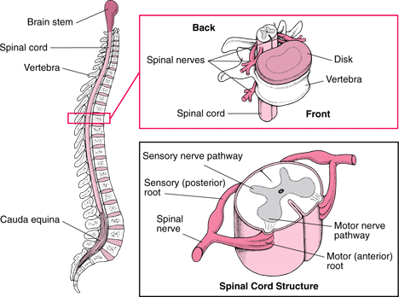
Mícha
Součást CNS
Provazec nervové tkáně o délce 40-45 cm, uložena v páteřním kanále
Šedá a bílá hmota
Začátek = foramen magnum
První odstup = os occipitalis/atlas
Konec = L1-L2 (jako Co)
Poté cauda equina
Notes:
Mícha je uložena ve stejných obalech jako mozek (dura mater, arachnoidea, pia mater)

Slide 18
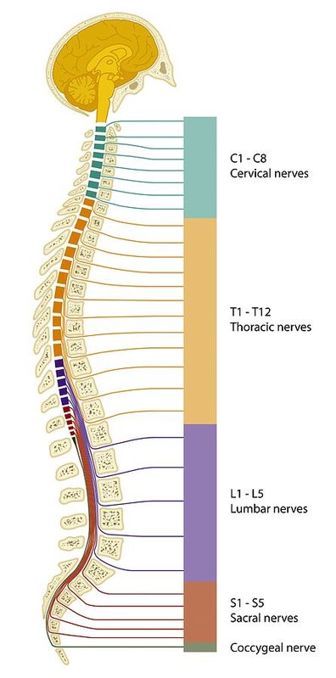

Slide 19
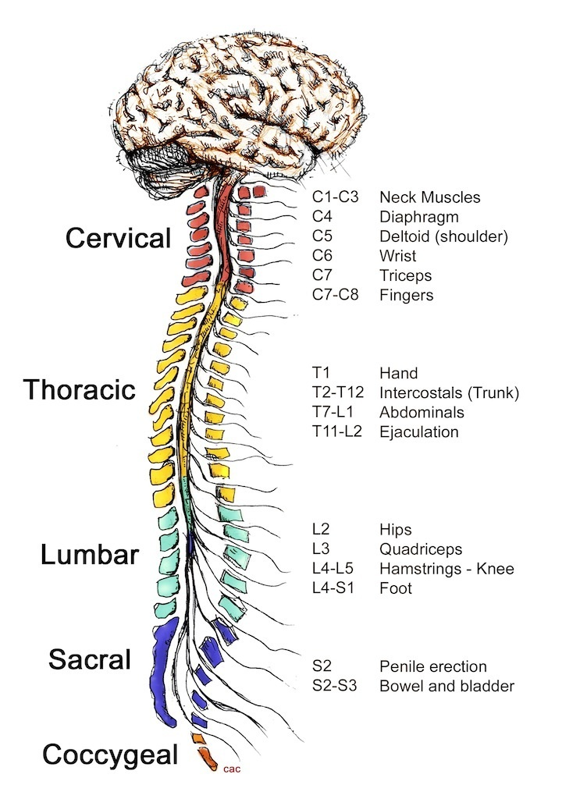

Slide 20
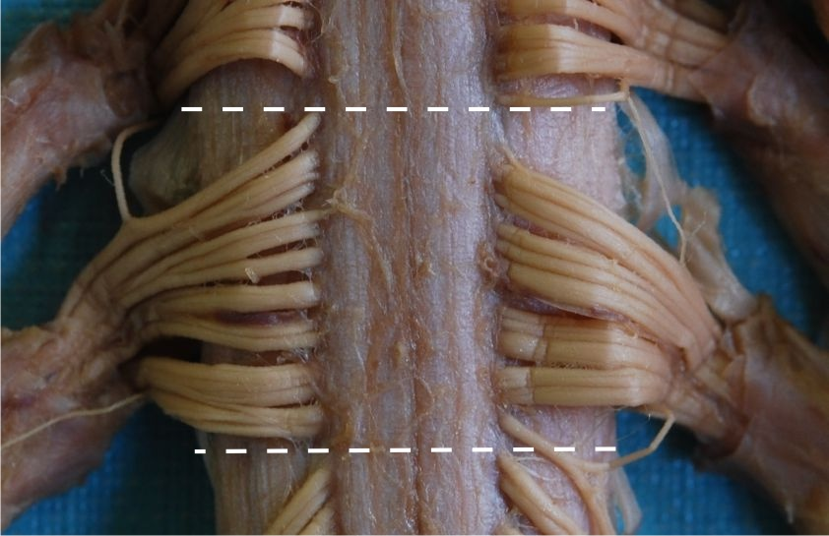
MÍŠNÍ NERVY
Nervy vystupující z míchy a vstupující do míchy
Spojení míchy (vyšších etáží cns) s ostatními částmi těla
Vystupují z jednotlivých míšních segmentů
Přední + zadní kořen
Všechny modality (kromě čistě senzor. vjemů)
Přední – motorická (odstředivá) vlákna
Zadní – senzitivní (dostředivá) vlákna

Slide 21
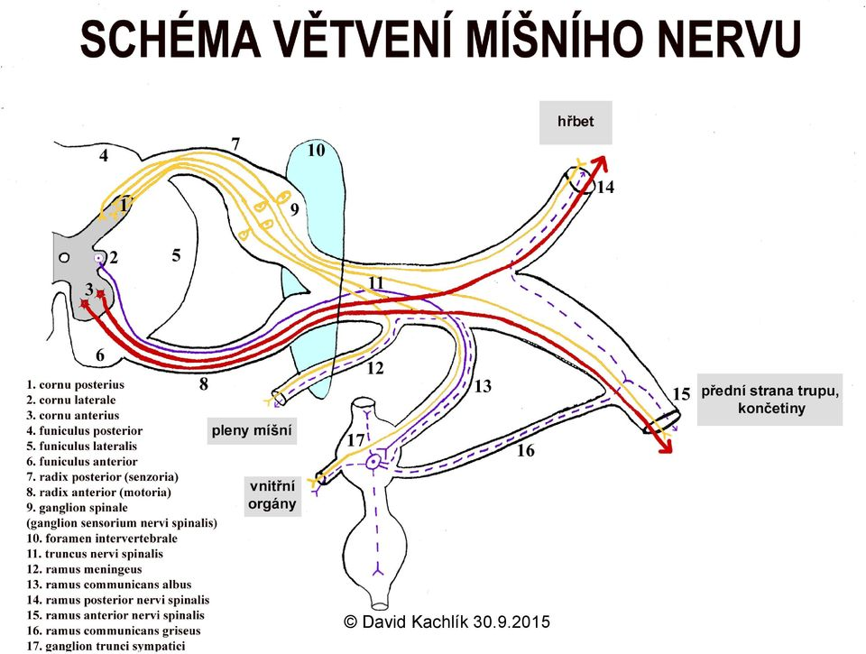
Notes:
Žlutá je senzitivita, tedy aferentní dráhy, červená je motorika – tedy eferentní dráhy, fialová je visceromotorika (S + PS)

Slide 22
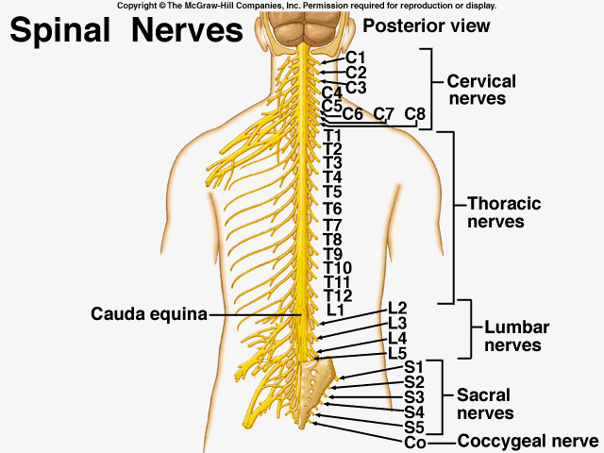
Nervi spinales – míšní nervy
Nervi cervicales (C1-C8) - 8
Nervi thoracici (T1-T12) - 12
Nervi lumbales (L1-L5) - 5
Nervi sacrales (S1-S5) - 5
Nervus coccygeus (Co) - 1

Slide 23
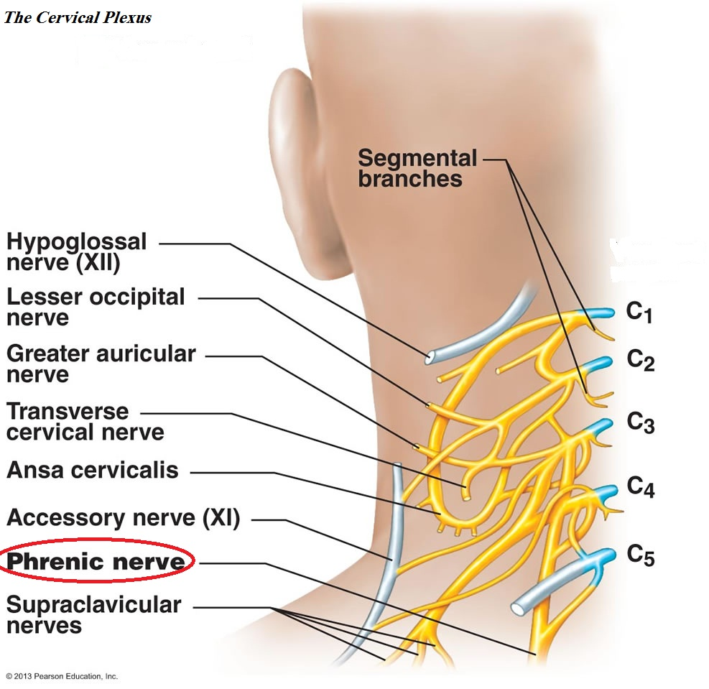
Plexus cervicalis
SMÍŠENÁ PLETEŇ – SM, SS (VS)
N. occipitalis minor
N. auricularis magnus
N. transversus colli
Nn. supraclaviculares
N. phrenicus (C4)
Rami musculares (pro hluboké krční svaly)

Slide 24
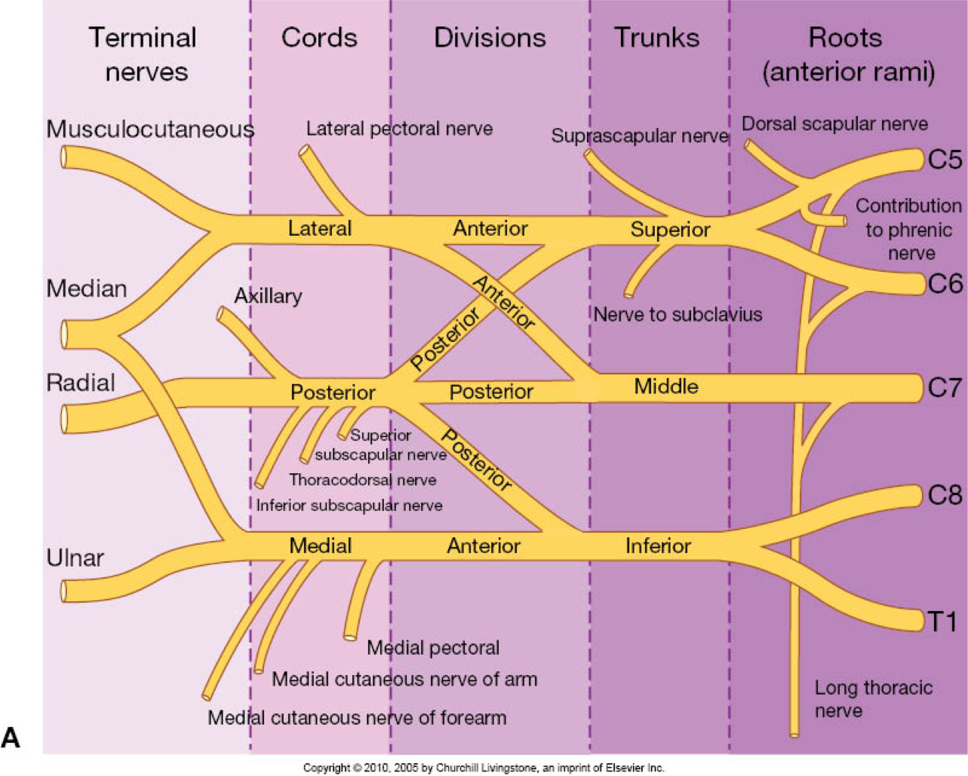
Plexus brachialis
Smíšená pleteň – SM, SS
Uspořádání do 3 kmenů a svazků:
Truncus superior + Truncus medius + Truncus inferior
Fasciculus medialis + fasciculus posterior + fasciculus lateralis
Vzhledem k a.axillaris

Slide 25
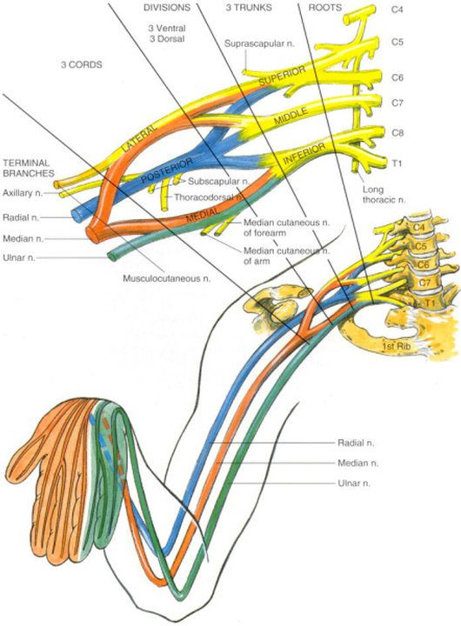
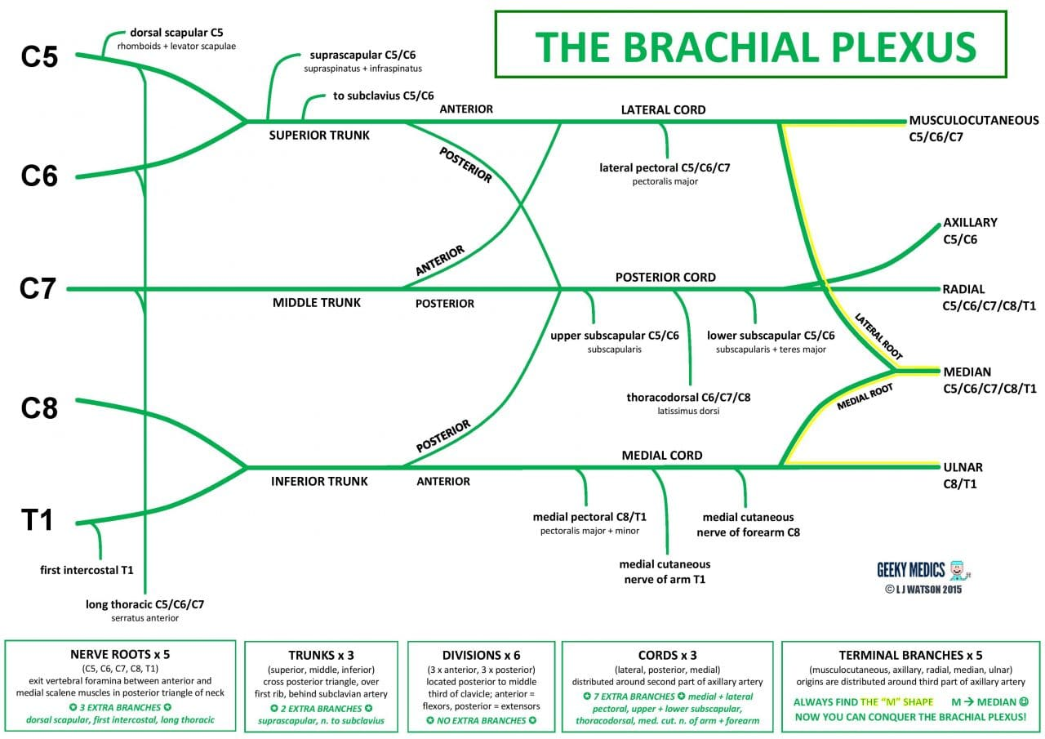

Slide 26
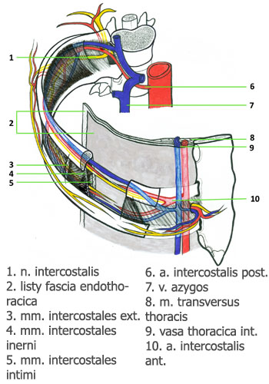
NERVI THORACICI
Segmentální uspořádání – nevytváří pleteně!
Běží v cévně – nervovém svazku vždy pod dolním okrajem žebra
SS, SM

Slide 27
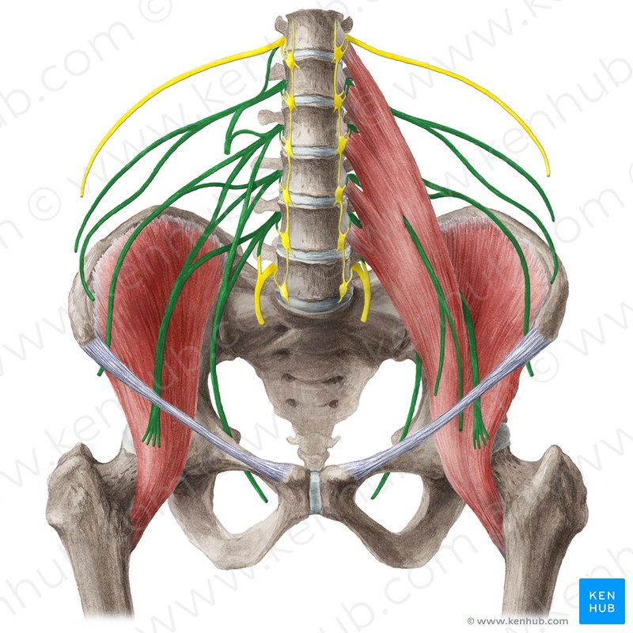
Plexus lumbalis
Pleteň je uložená v m. psoas major
Smíšená pleteň – SM, SS
Nervy:
Nervus iliohypogastricus
Nervus ilioinquinalis
Nervus genitofemoralis
Nervus cutaneus femoris lateralis
Nervus femoralis
Nervus obturatorius

Slide 28
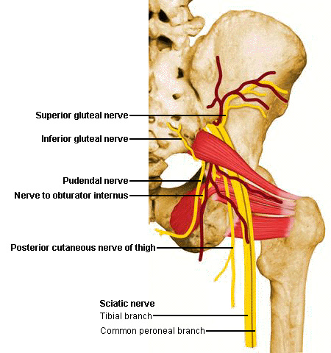
Plexus sacralis
Smíšená pleteň – SM, SS
Nervy:
Nervus gluteus inferior
Nervus gluteus superior
Nervus cutaneus femoris posterior
Nervus pudendus
Nervus ischiadicus

Slide 29
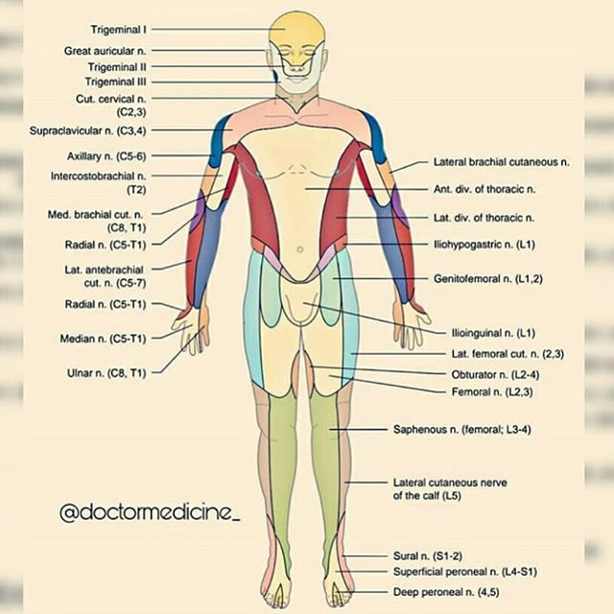
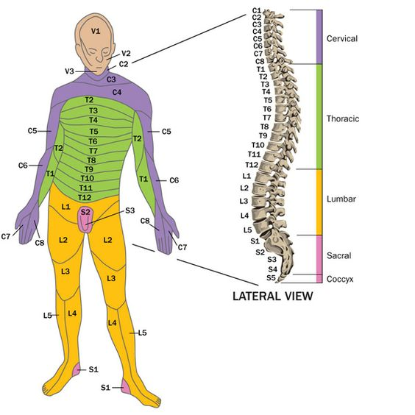
Senzitivní inervace těla
Notes:
Dermatomy!

Slide 30
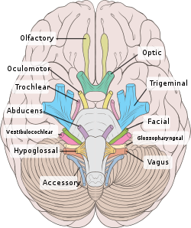
Hlavové nervy
Nervus olfactorius
Nervus opticus
Nervus oculomotorius
Nervus trochelaris
Nervus trigeminus
Nervus abducens
Nervus facialis
nervus vestibulocochlearis
Nervus glossopharyngeus
Nervus vagus
Nervus accessorius
Nervus hypoglossus

Slide 31
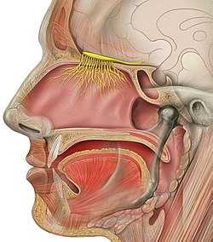
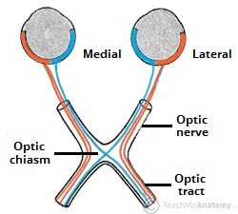
Funkce hlavových nervů
N. olfactorius = čichový nerv
Výchlipka předního mozku (čichová oblast)
Průchod skrz lamina cribrosa ossis ethmoidalis
Senzorický nerv
N. opticus = zrakový nerv
Vystupuje z mezimozku
3-n. - chiasma opticum – tractus opticus – mezimozek
Senzorický nerv

Slide 32
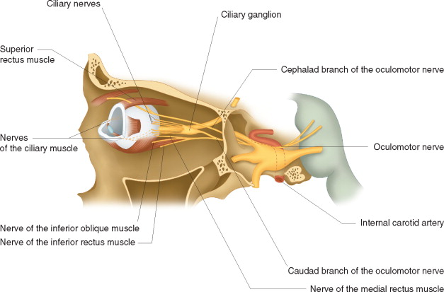
Funkce hlavových nervů
N. oculomotorius = okohybný nerv
Vystupuje ze středního mozku
SM, VM (PS)
N. trochlearis = kladkový nerv
SM
N. abducens = odtahovací nerv
SM
Notes:
N.Oculomotorius – visceromotorika (parasympatikus) – dělá miózu = zúžení zornice lidského oka (m. sphincter pupillae) + akomodace (zaostření) – stah m.ciliaris (také PS)
n. Trochlearis – inervuje m. obliquus superior (okohybný sval)
n. Abducens – inervuje m.rectus lateralis (okohybný sval)

Slide 33
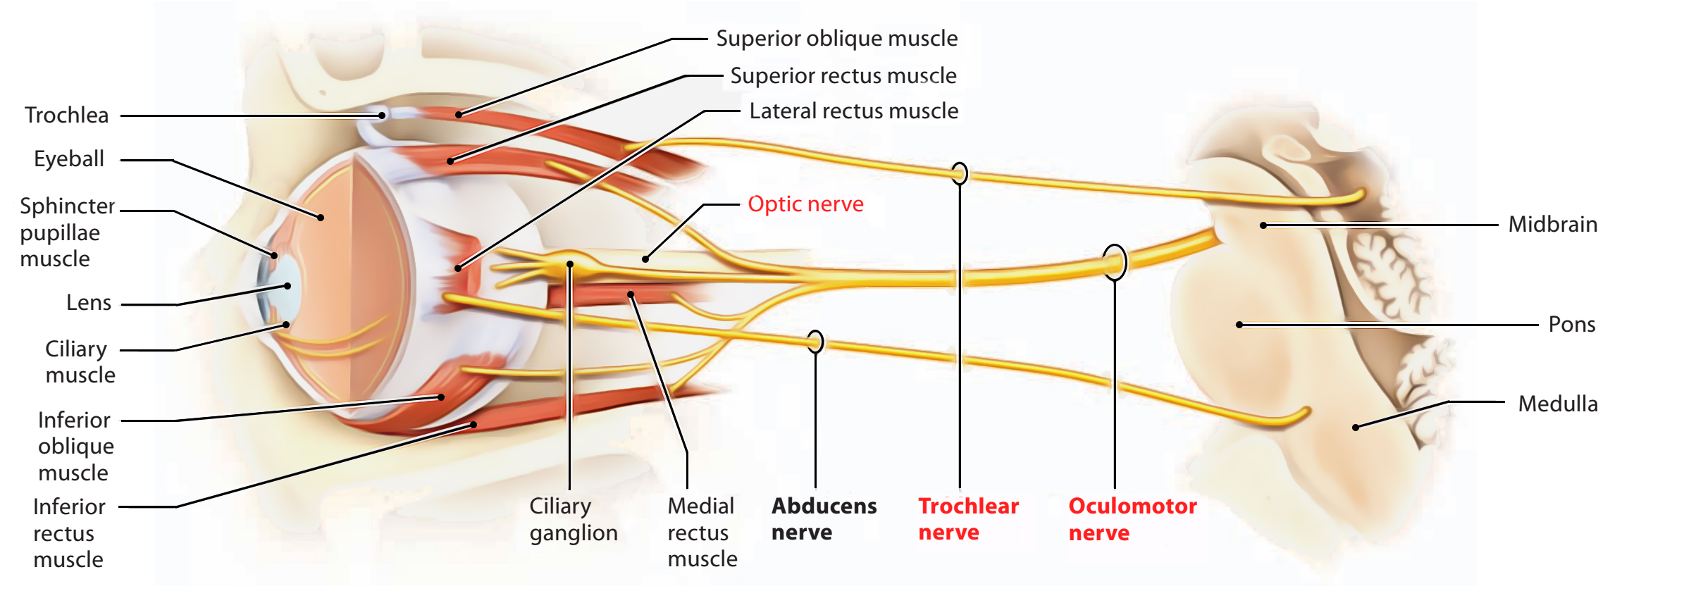

Slide 34
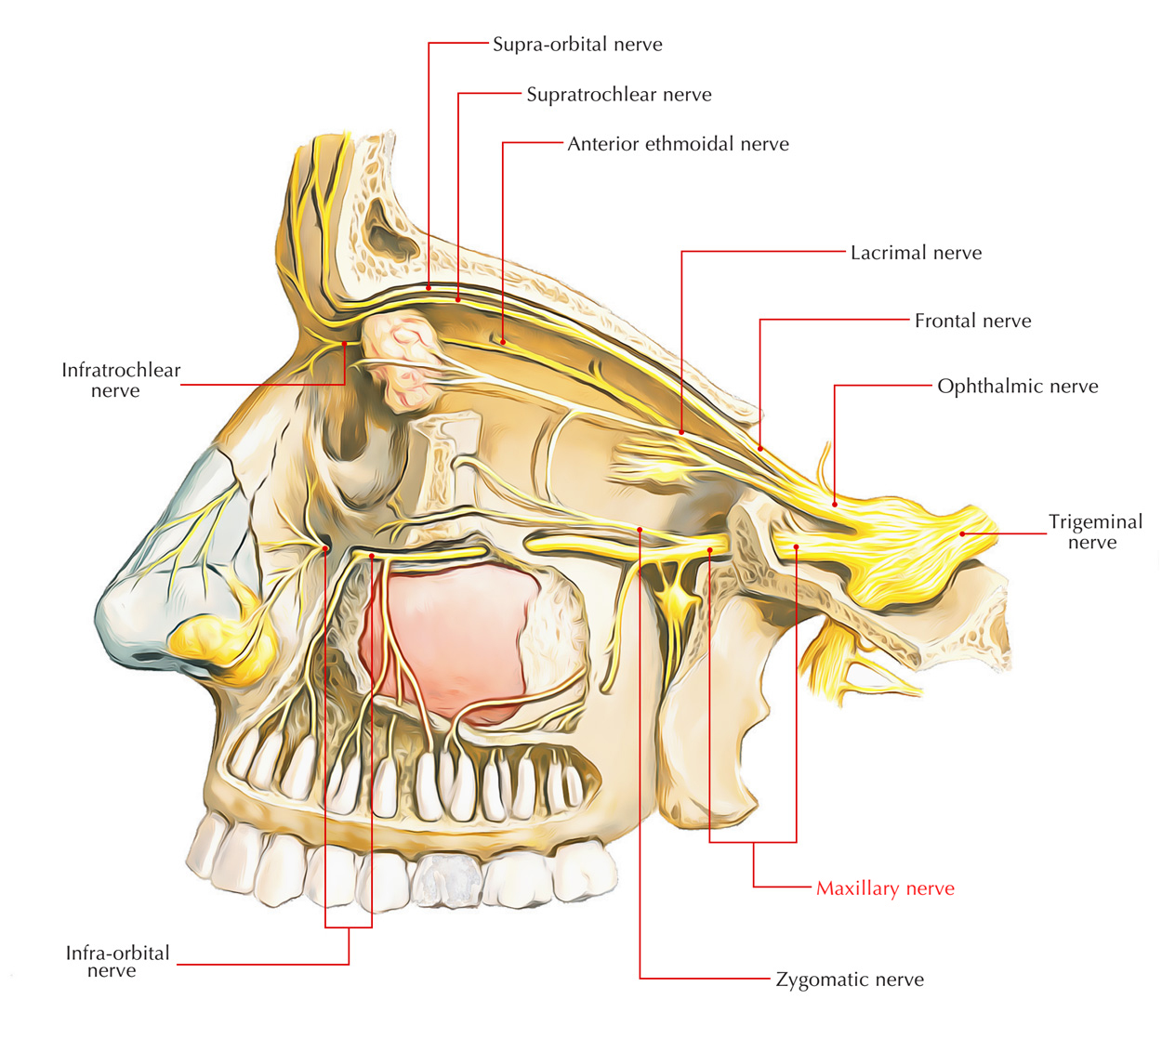
Funkce hlavových nervů
N. trigeminus = trojklaný nerv
N. opthalmicus - SS
N. maxillaris - SS
N. mandibularis – SS, SM
Notes:
Nervus mandibularis – motorická inervace např. žvýkacích svalů

Slide 35
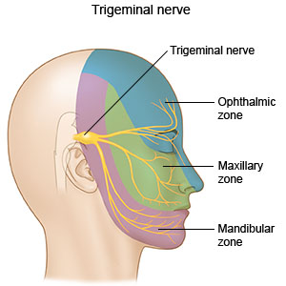
Senzitivní inervace n.trigeminus

Slide 36
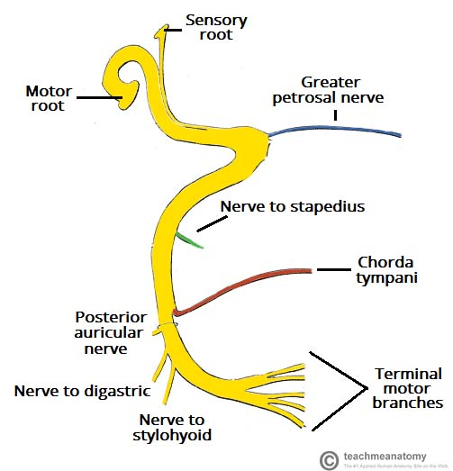
Funkce hlavových nervů
N.facialis = lícní nerv
SM, VM, senzorika (chuť – přední 2/3 jazyka)
Průchod skrz os temporale
N. vestibulocochlearis = sluchorovnovážný nerv
2 části: n. vestibularis + n. cochlearis
Senzorika
N. glossopharyngeus = jazykohltanový nerv
SM, SS, VM, VS, senzorika (VŠE!)
Notes:
n.Facialis – SM inervuje platysmu, mimické svaly, VM (PS) – inervace glandula sublingualis + gl. Submandibularis + gl. lacrimalis

Slide 37
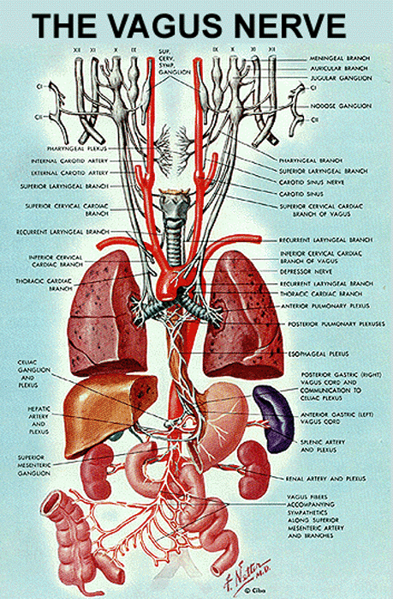
Funkce hlavových nervů
n. Vagus = bloudivý nerv
SM, SS, VM, VS, senzorika (VŠE!)
N. accessorius = přídatný nerv
SM
N. hypoglossus = podjazykový nerv
SM
Notes:
11. n. accessorius – SM – inervace m. sternocleidomastoideus, m. trapezius
12. n. hypoglossus – SM – inervuje svaly jazyka

Slide 38
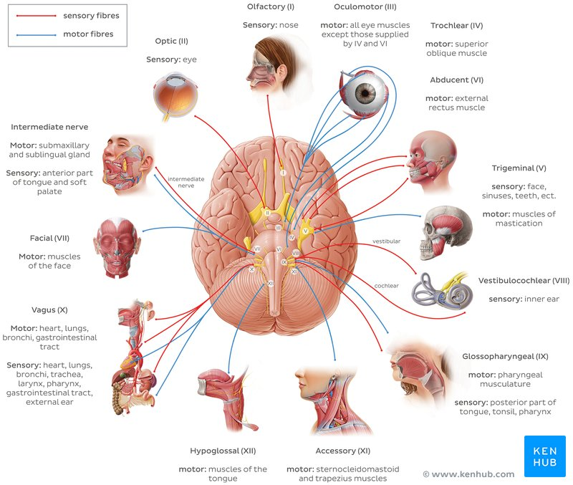

Slide 39
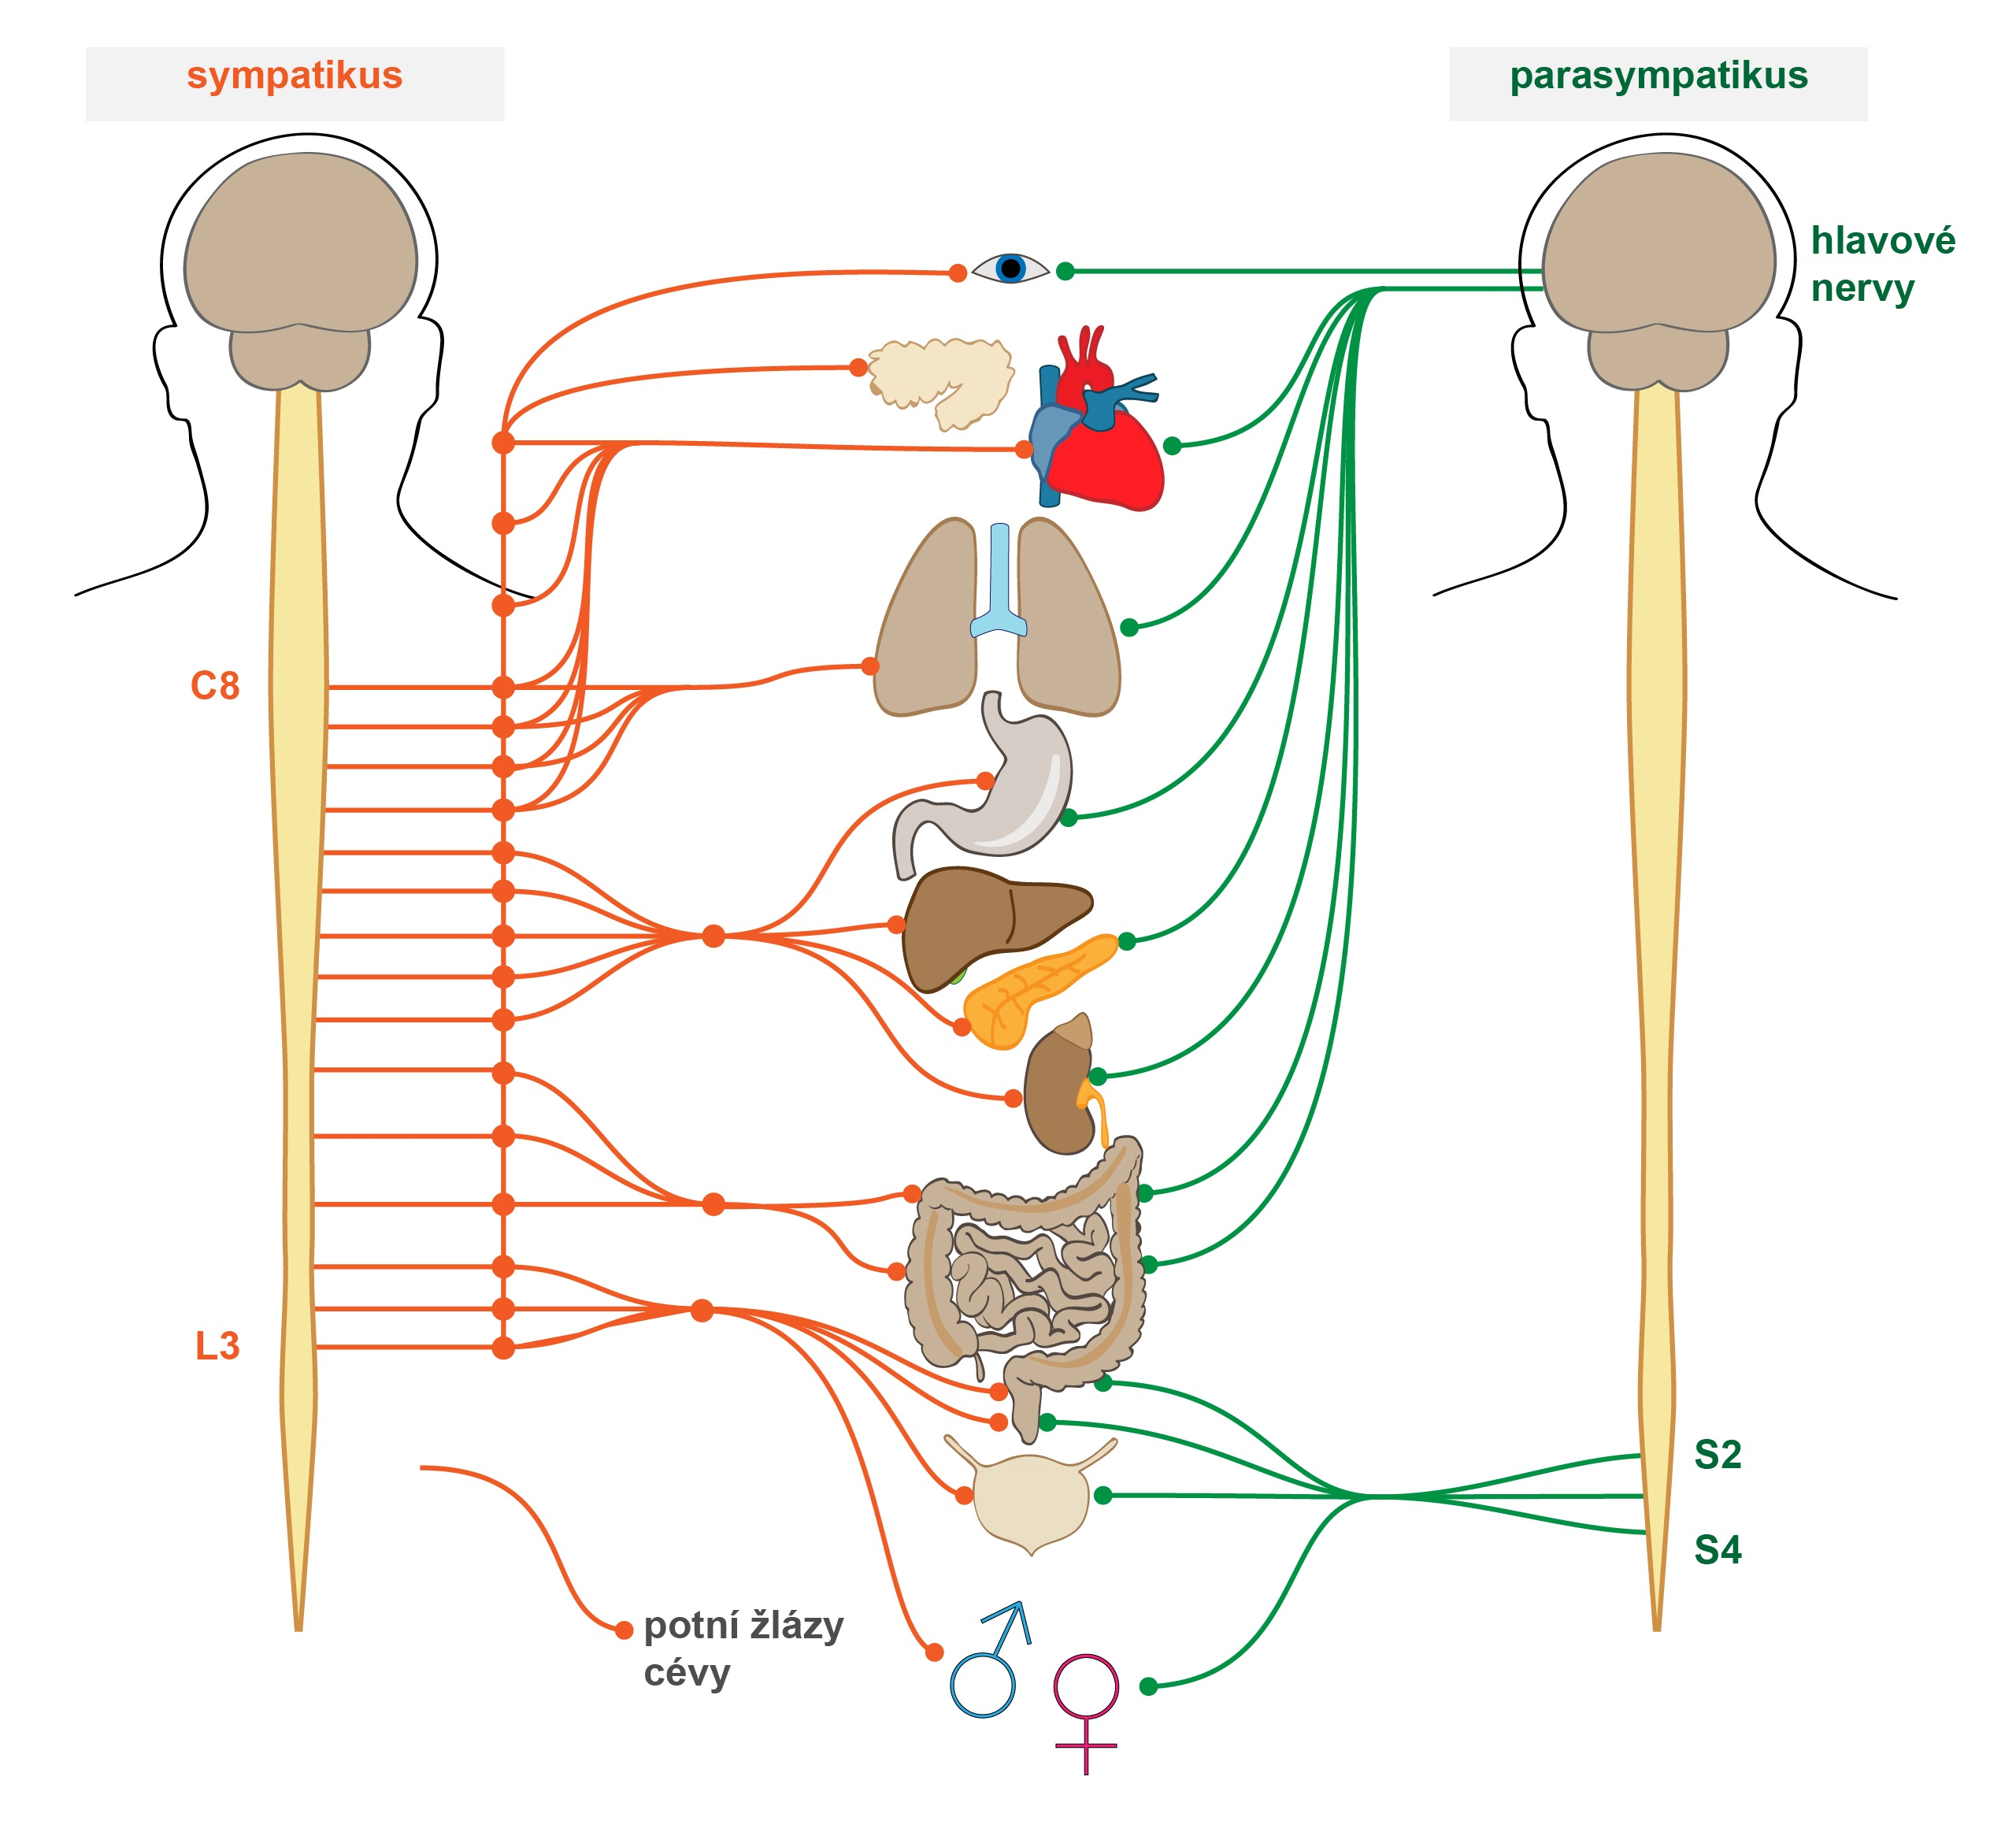
Autonomní (vegetativní) nervový systém
Část PNS, která inervuje hladkou svalovinu, vnitřní orgány, cévy, žlázy
Sympatikus
Systém thorakolumbální
Parasympatikus
Systém kraniosakrální
Základní funkční jednotkou je viscerální reflex
Nadřazená centra: pm, hypotalamus, limbický systém

Slide 40
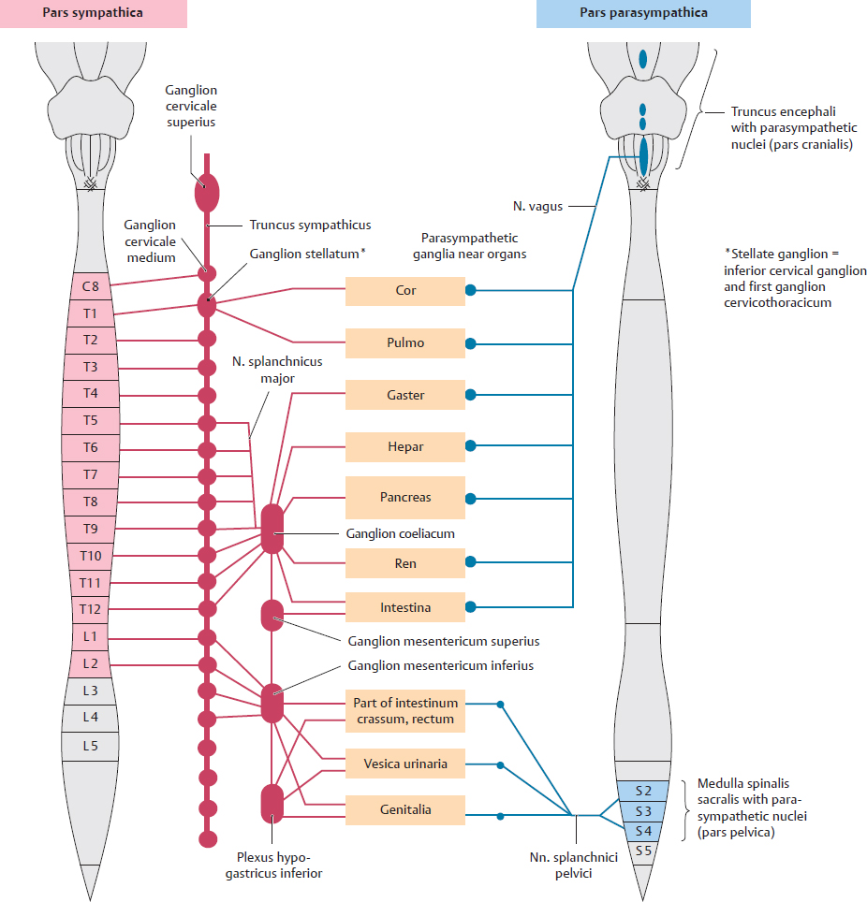
sympatikus
C8 – L3
Jádra v laterálním míšním rohu
Ganglia:
Paravertebrální – řetězec -truncus sympaticus (21 – 23 párů + 1) – podél páteře
Prevertebrální – blíže k orgánům
eferentní vlákno:
Pregangliový neuron (1.) - krátký
Postgangliový neuron (2.) – dlouhý
Notes:
Ganglia = skupina těl neuronů (analogie jader v CNS – zde játra, v PNS = ganglia)

Slide 41
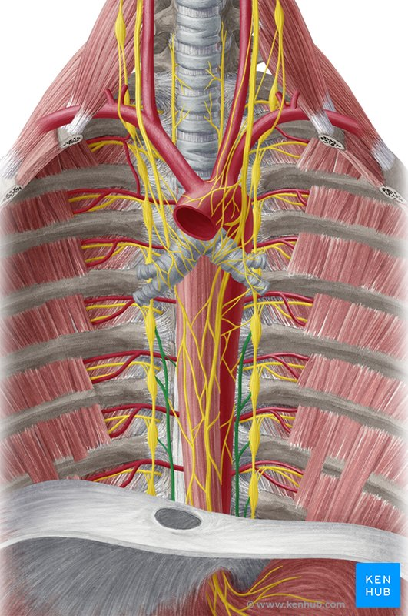

Slide 42
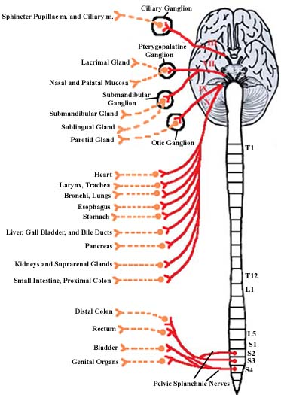
parasympatikus
Kraniosakrální
Hlavové nervy – III, VII, IX, X
Míšní segmenty: S2 – S4
Ganglia:
Parasympatická ganglia – uložena blízko u orgánů
Eferentní vlákno:
Pregangliový neuron (1.) - dlouhý
Postgangliový neuron (2.) - krátký

Slide 44
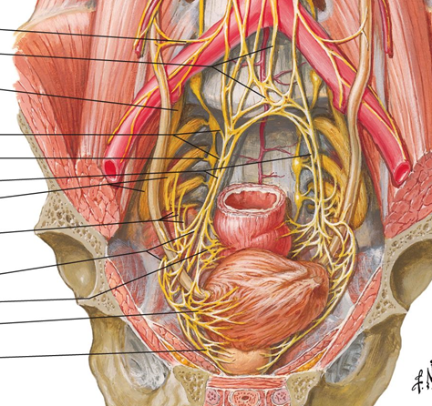
Sympatikus + parasympatikus
Společně vytváří pleteně (smíšené autonomní pleteně) = plexus
ANS – nadřazená centra = mozkový kmen, hypotalamus, limbický systém
Příklady:
Plexus cardiacus
Plexus pulmonalis
Plexus aorticus abdominalis
Plexus mesentericus inferior
Plexus hypogastricus inferior
…

Slide 45
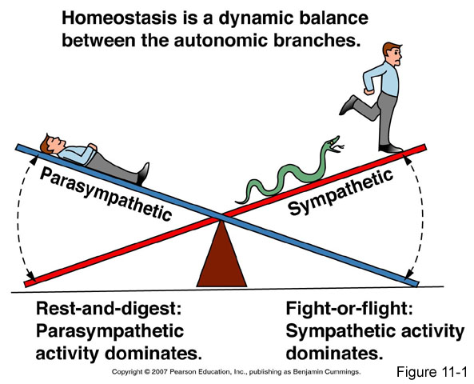
Funkce sympatiku a parasympatiku
Sympatikus
„Fight or flight (and be friend) response“
Parasympatikus
„rest and digest response“
Zásadní je poměrná aktivita sympatiku a parasympatiku

Slide 47
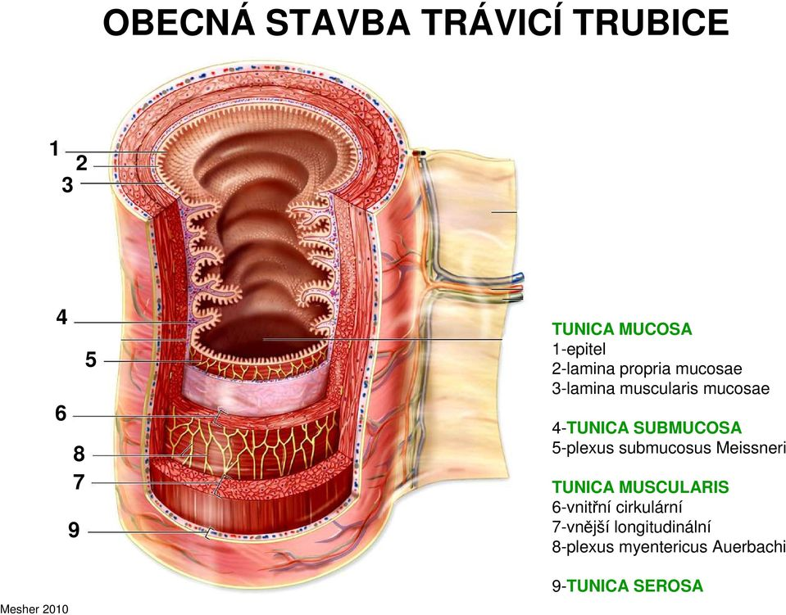
Enterický nervový systém
Nervové pleteně a ganglia ve stěně trávicí trubice
Samostatně fungující systém + signály z S a PS (CNS),…
Pohyby žaludku a střev, posun obsahu, regulace sekrece git hormonů,…

Slide 48
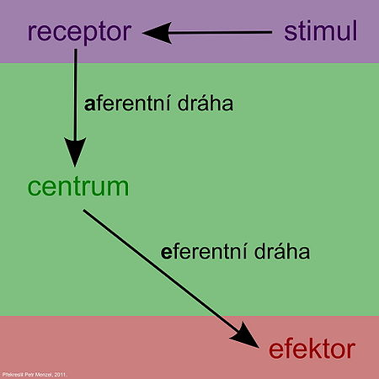
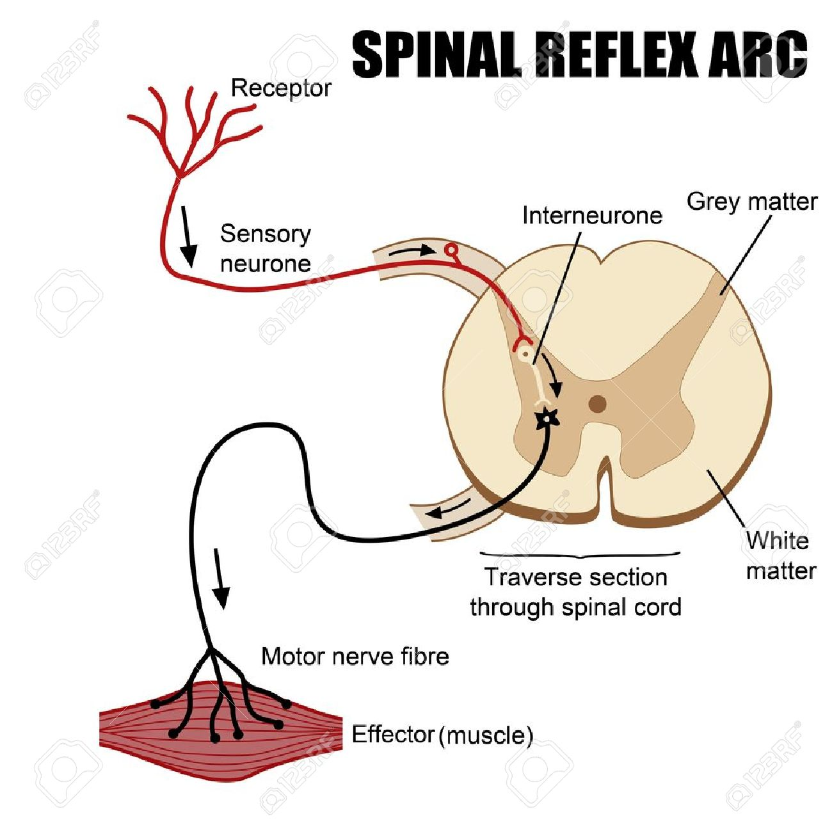
MÍŠNÍ reflexy
AUTOMATICKÁ ODPOVĚĎ NA PODNĚT
STAVBA: RECEPTOR, DOSTŘEDIVÁ DRÁHA, REFLEXNÍ CENTRUM, ODSTŘEDIVÁ DRÁHA, EFEKTOR
Dělení:
MONOSYNAPTICKÉ X POLYSYNAPTICKÉ
PROPRIOCEPTIVNÍ X EXTEROCEPTIVNÍ
VISCEROSOMATICKÉ
(Reflexy podmíněné + nepodmíněné)
Notes:
Monosynaptický – mezi jednotlivými neurony je jedna synapse (spoj) – na reflexu se tedy podílí jen 2 neurony
Polysynaptický – na reflexu se podílí více neuronů (minimálně 3 – ty tedy mají 2 synapse)
Proprioceptivní – receptory daného reflexu se nachází přímo ve svalu – svalová vřeténka a šlachová tělíska
Exteroceptivní – receptory nejsou uloženy ve svalu, ale např. v kůži – obecně reflex jako reakce na dotyk, tlak, bolest nebo teplo
Viscerosomatické reflexy – receptor je uložen v orgánu (viscero) a je podnětem pro somatickou odpověď – stah svalu

Slide 49
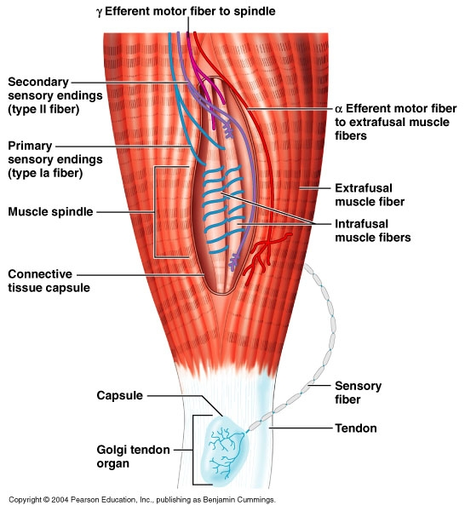
Proprioceptivní reflexy
Svalová vřeténka
Tzv. intrafuzální vlákna – podélně k extrafuzálním
Detekce polohy svalu (II) a rychlost změny postavení (Ia)
Reakce na protažení svalu (rychlé)
Šlachová (golgiho) tělíska
Regulace svalového napětí
Reakce na napětí ve svalu

Slide 50
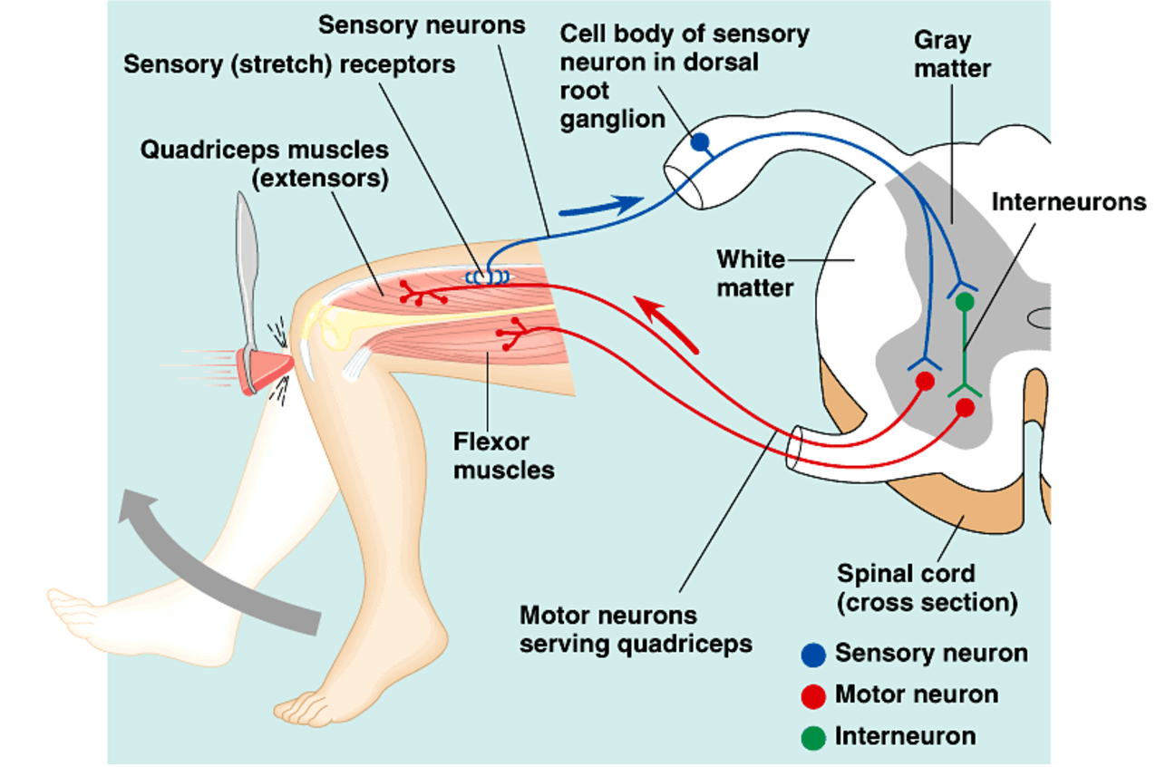
Svalové vřeténko
Rychlá změna v délce svalu (protažení) → detekce aferentními vlákny
→ přímá aktivace stejného svalu (monosynaptický)
→ přes interneuron → inhibice antagonisty
Tzv. „napínací reflex“

Slide 51
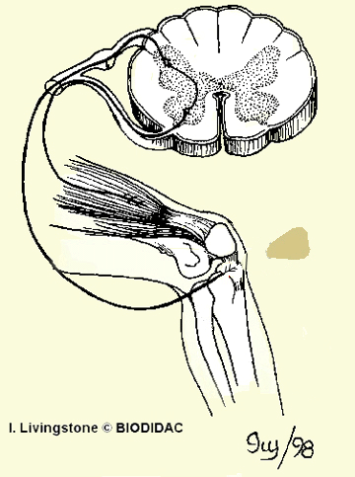
Příklady
Patellární reflex
Bicepsový reflex
Tricepsový reflex
Reflex achillovy šlachy
http://bio.rutgers.edu/~gb102/lab_5/103ar.html

Slide 52
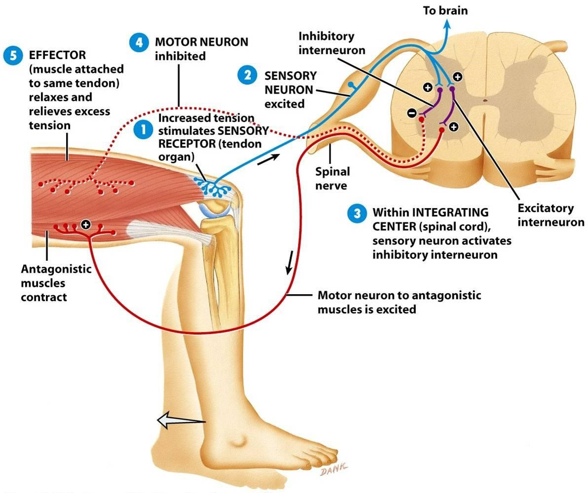
Šlachové (golgiho) tělísko
Zvýšení napětí svalu (šlachy) → aferentace do míchy → interneurony → inhibice daného svalu + aktivace antagonisty
Také tzv. „obrácený napínací reflex“

Slide 53
Exteroceptivní reflexy
Flexorový reflex (únikový)
Silný tlak nebo dotyk + bolestivé podněty → aktivace flexorů (odtažení od bolestivého podnětu) + inihibice extensorů
Extenzorový reflex
nebolestivé podněty (tlak, dotyk) → aktivace extensorů + inhibice flexorů → vzpřímený postoj (polysynaptický – interneurony)
Zkřížený extenzorový reflex (únikový)
Kombinace extenzorového a flexorového reflexu
Př: bolestivý podnět na pravé chodidlo → stah flexorů pravé DK + relaxace extensorů pravé DK + stah extensorů levé DK + relaxace flexorů levé DK
Notes:
Exteroceptivní reflexy se vybavují stimulací kočních bolestivých nebo taktilních receptorů – jejich neuronální struktury jsou složitější, než u proprioceptivních reflexů (často vřazen velký počet interneuronů + často polysegmentální) – flexorový obranný reflex a škrábací reflex (pejsek se zadní nohou škrabe přesně v místě dráždění. ☺)

Slide 54
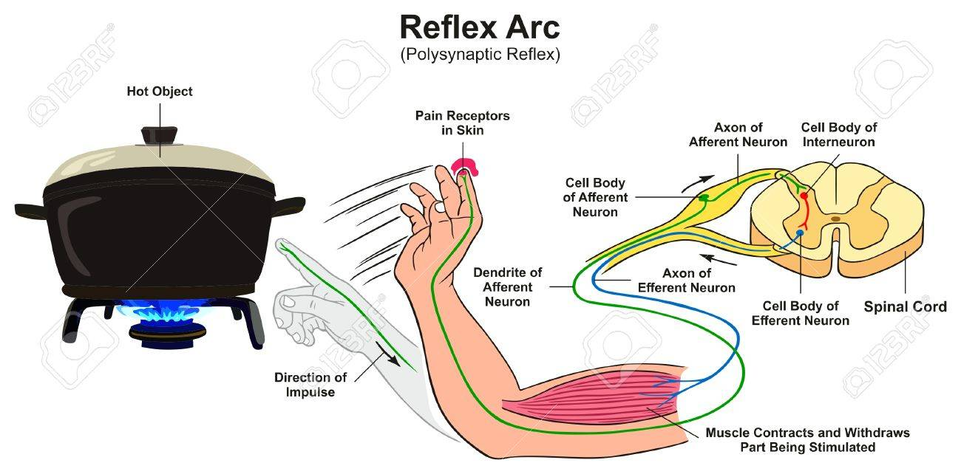
Flexorový reflex
Receptory:
Reakce na dotyk, tlak, bolest, teplo

Slide 55
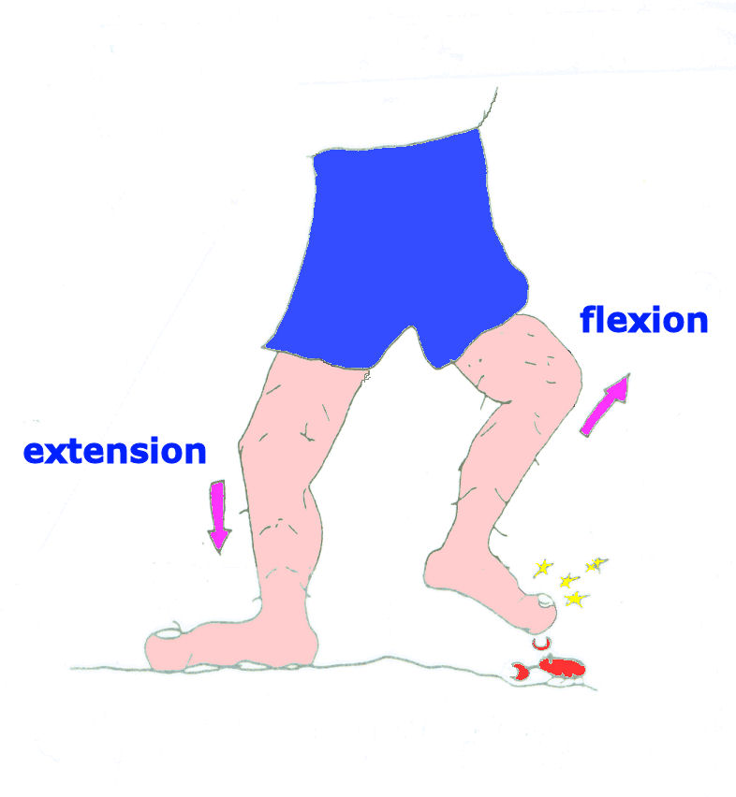
Zkřížený extensorový reflex

Slide 57
Děkuji za pozornost!

